Slide 1

数据结构与算法
排序算法与数据清洗 By JJ ZHANG

Slide 2
回顾 Review
二分查找与极限优化

Slide 3
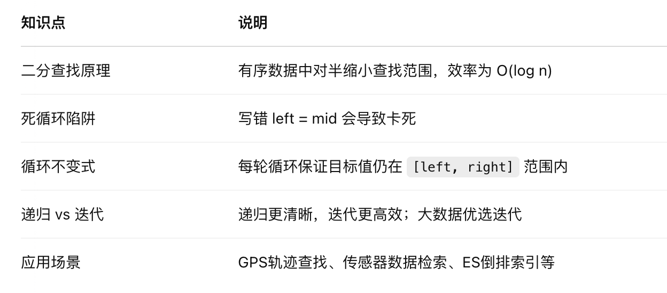
回顾 知识点复盘

Slide 4
Review pop quiz
二分查找的时间复杂度是？
A. O(n)
B. O(log n)
C. O(n²)
D. O(1)

Slide 5
Review pop quiz
二分查找的时间复杂度是？
A. O(n)
B. O(log n)
C. O(n²)
D. O(1)

Slide 6
Review pop quiz
二分查找适用于？
A. 无序列表
B. 有序列表
C. 图片处理
D. 递归树分析

Slide 7
Review pop quiz
二分查找适用于？
A. 无序列表
B. 有序列表
C. 图片处理
D. 递归树分析

Slide 8
排序算法与数据清洗
算法

Slide 9
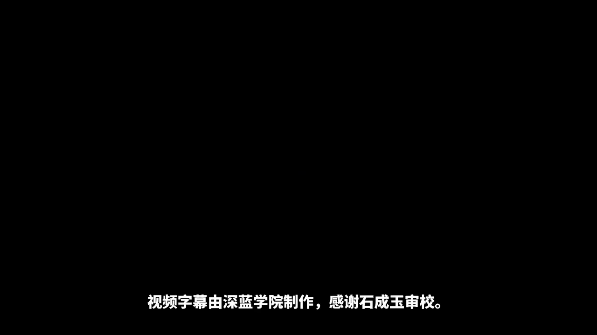
激光点云在自动驾驶中的应用

Slide 10
思考 🤔
如果雷达点的位置是乱序的，AI怎么判断谁在前谁在后？
如果数据是数万个点，它能一条一条地慢慢比吗？
我们能不能先排序一下再判断？

Slide 11
算法解析
排序是数据处理的第一步，排序越快，响应越准。

Slide 12
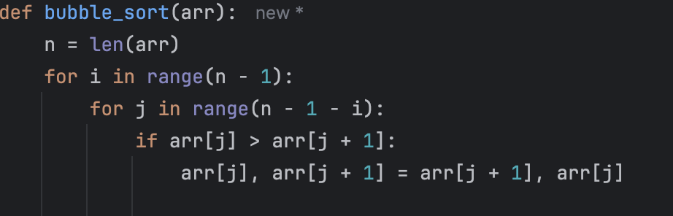
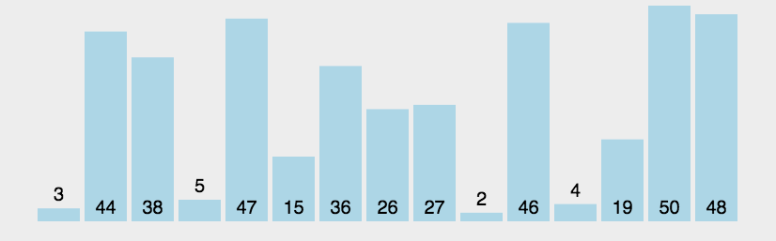
冒泡排序
📌 每轮把最大的“气泡”送到末尾
📌 最多比较 n² 次，属于 O(n²) 算法
📌 优点：简单易懂，适合小数据

Slide 13
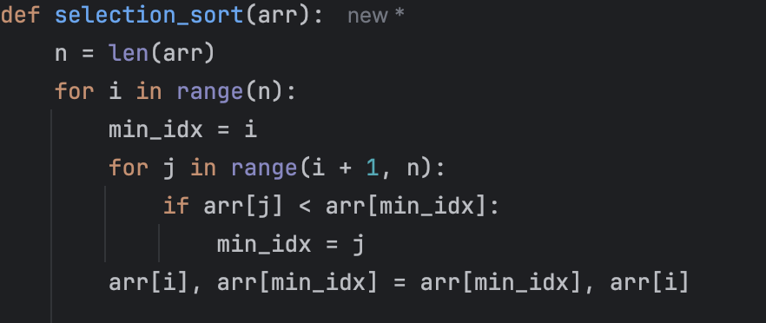
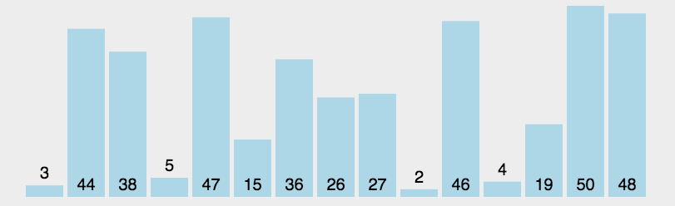
选择排序(擂台比武找出最强者）
📌 每轮从剩余中“选”一个最小值放前面
📌 交换次数比冒泡少，但时间复杂度仍为 O(n²)

Slide 14
数据清洗任务
从一组混乱的传感器数据中：识别异常值 → 排序 → 分析趋势

Slide 15
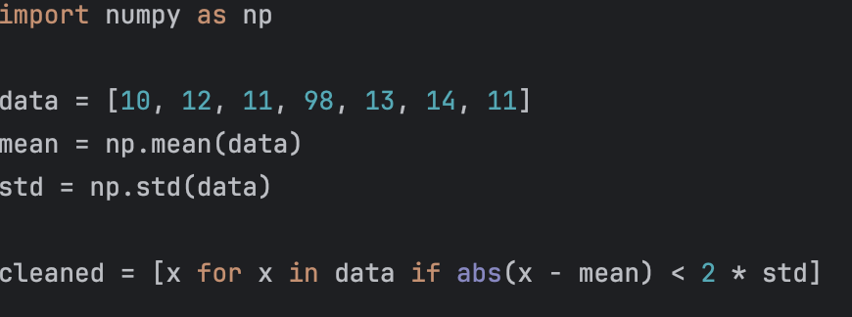
✅ 步骤1：识别离群点

Slide 16
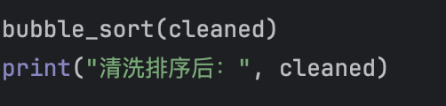
✅ 步骤2：排序清洗后数据
✅ 步骤3：应用场景
点云数据中雷达跳变 → 异常值剔除 + 排序
时间戳数据乱序 → 排序对齐

Slide 17
具身实践任务
课堂挑战

Slide 18
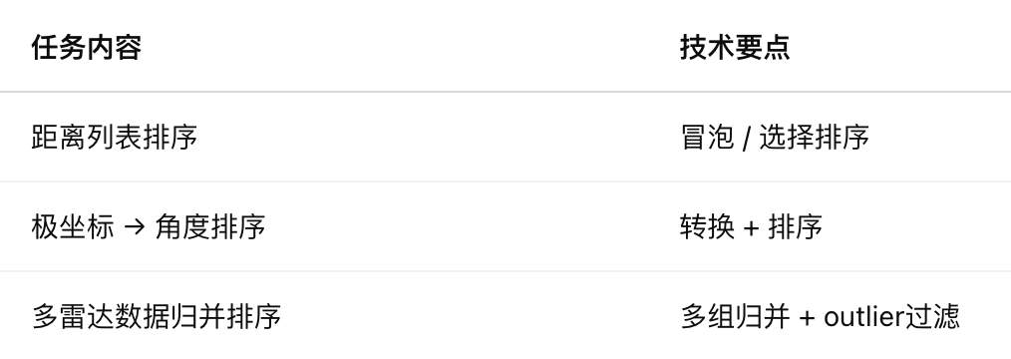
具身实践任务
来吧！完成他们！

Slide 19
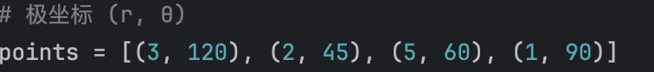
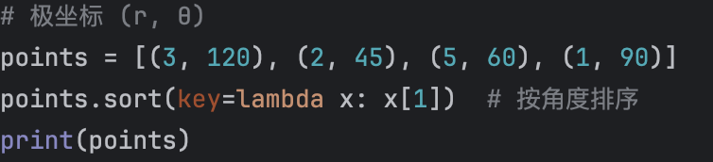
✅ 极坐标排序

Slide 20
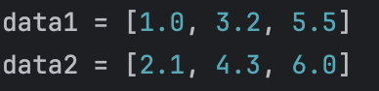
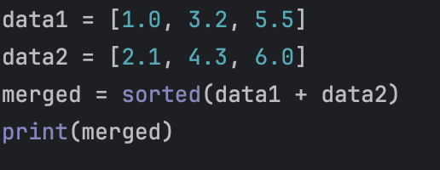
✅多雷达数据归并

